Slide 1
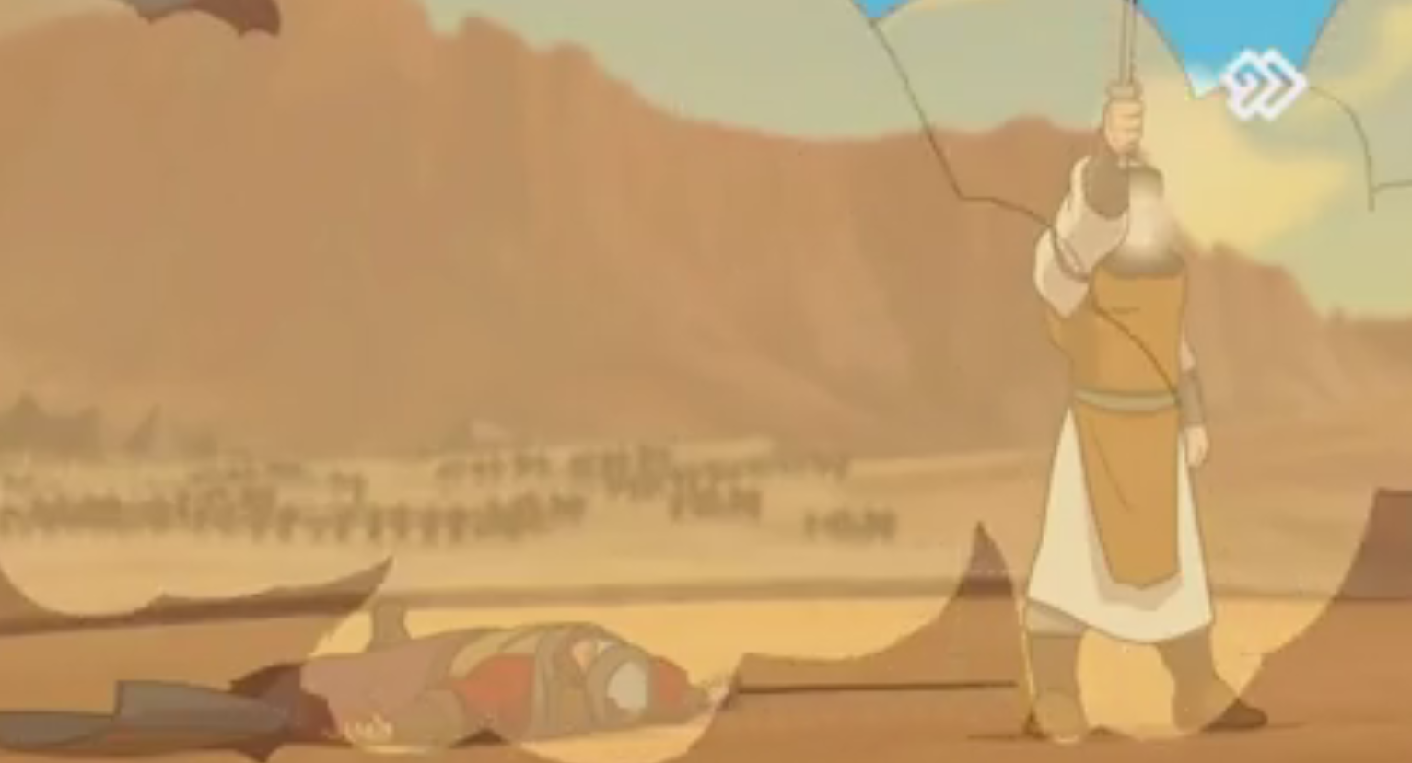
بسم الله الرحمن الرحیم
جنگ خندق

Slide 2
